Slide 1
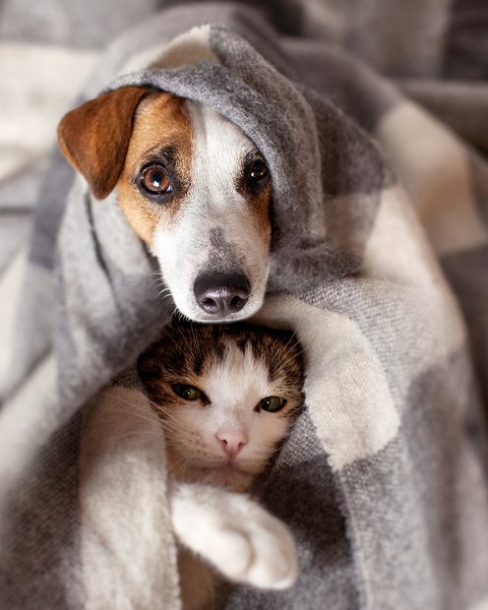
Integrale opdracht CE Hond/Kat
Niveau 4 blok 8 les 2

Slide 2
Lesinhoud
Terugblik vorige week
Lesdoelen
Samenwerken
Opdracht
Afsluitende werkvorm
Planning IO

Slide 3
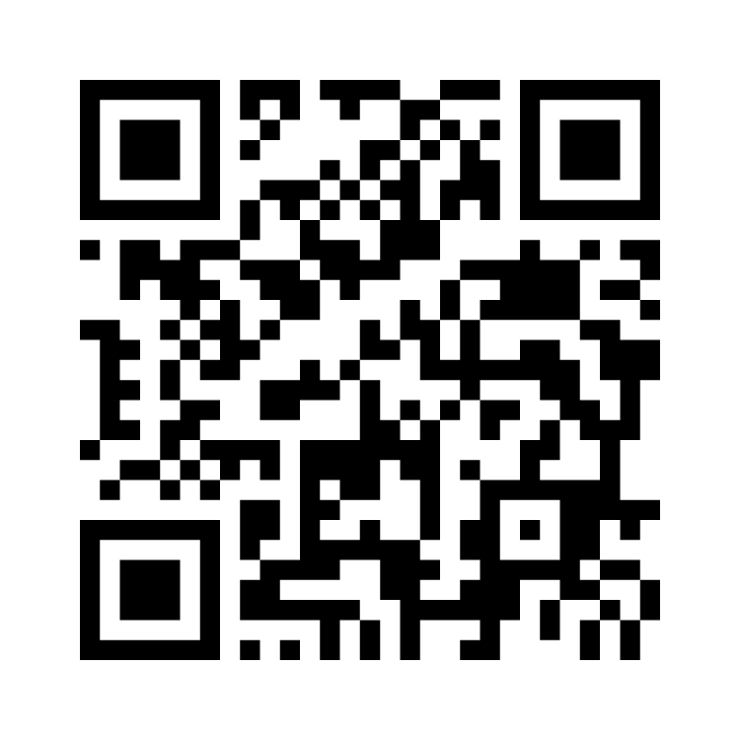
Terugblik vorige week
Mentimeter
Waar gaat de IO ook alweer over?
https://www.menti.com/al7gn8o6r5s8

Slide 4
Lesdoelen
De student kan 2 persoonlijkheden van zichzelf benoemen
De student kan een planning voor de komende 6 weken maken
De student kan benoemen wat er de komende 6 weken wat hij/zij verwacht wordt.
De student neemt een proactieve houding aan en gaat samen met haar groepsgenoten aan de slag na de korte uitleg.

Slide 5
Samenwerken
Wanneer mensen samenwerken, werken ze meestal aan een gezamenlijk ‘’doel’’.
Iedereen heeft een bepaalde voorkeurshouding in een team
→ Ligt aan je persoonlijkheid: De een is meer aanwezig, de ander meer terughoudend
Het is handig om in de samenwerking en communicatie rekening te houden met het gedrag van anderen.

Slide 6
Samenwerken
Stijlen van samenwerken. De stijl van samenwerken heeft te maken met de mate waarin je dominant, volgend, extravert en introvert bent
Dominant gedrag en volgend gedrag:
Dominant: de leiding nemen en sturend optreden.
Volgend: meegaan met wat anderen voorstellen, ondersteunende opstelling.
Extravert gedrag en introvert gedrag:
Extravert: zich laten zien en zich uiten in een groep.
Introvert: zich terughoudend opstellen en vooral luisteren en observeren.

Slide 7
Wat ben/heb jij?
Dominant gedrag
Volgend gedrag

Slide 8
Wat ben/heb jij?
Extravert
Introvert

Slide 9
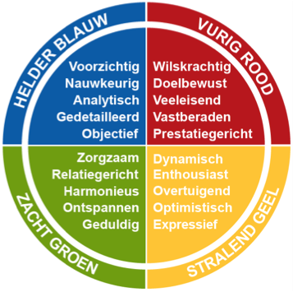
Nog meer persoonlijkheden
Planmatig ( notulist )
Perfectionistisch ( notulist )
Veeleisend ( voorzitter )
Zorgzaam ( deelnemer/controle post )
Ontspannend ( deelnemer/controle post )
Overtuigend ( voorzitter )
Enthousiast ( alle taken )
etc

Slide 10
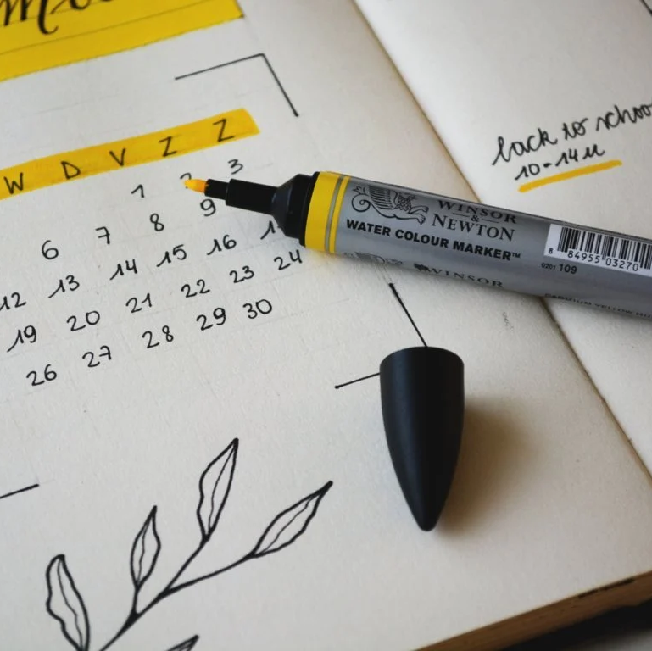
Plannen
Een goede planning maken is niet altijd even makkelijk
Met een strakke planning creëer je overzicht en rust voor jezelf
Het beste is om zo vroeg mogelijk te beginnen met het maken van een planning

Slide 11
Plannen
Voorzitter
Iemand die de vergadering leidt
Notulist
Iemand die de vergadering/opdracht/planning zo secuur mogelijk vast kan leggen
Deelnemers/ controlepost
Diegene die actief luisterend zijn, en controleren wat er gebeurd

Slide 12
Plannen – opdracht
De komende 5 weken gaan jullie aan de slag met de IO in groepjes
Maak met je groepje een planning voor de IO
Geef elkaar in het groepje duidelijke taken
Wie neemt het voortouw ( voorzitter )
Wie schrijft ( notulist )
Wie controleert
Ik loop rond om te begeleiden en om de planning goed te keuren!

Slide 13
Lesdoelen
De student kan 2 persoonlijkheden van zichzelf benoemen
De student kan een planning voor de komende 6 weken maken
De student kan benoemen wat er de komende 6 weken wat hij/zij verwacht wordt.
De student neemt een proactieve houding aan en gaat samen met haar groepsgenoten aan de slag na de korte uitleg.

Slide 14
Afsluitende werkvorm
Iedereen planning af?
Wat heb je geleerd?
A.D.V samenvattende zin

Slide 15
Tot volgende week

